Slide 1
ВВЕДЕНИЕ В ТЕОРИЮ ГРАФОВ
Желобаев А.Л. МИЭТ 2009.

Slide 2
1. Основные понятия теории графов

Slide 3
Ориентированный Граф G(V,E)
МНОЖЕСТВО ДУГ
ВЕРШИНА D
D
МНОЖЕСТВО ВЕРШИН
A
C
B
ЦИКЛ (Петля)
ДУГА {A,B}
ДУГА {B,A}

Slide 4
Неориентированный Граф G(V,E)
МНОЖЕСТВО РЕБЕР
ВЕРШИНА А
D
МНОЖЕСТВО ВЕРШИН
A
C
ВИСЯЧАЯ ВЕРШИНА
РЕБРО (A,B)
B
E
(B,A)=(A,B)
ИЗОЛИРОВАННАЯ ВЕРШИНА

Slide 5
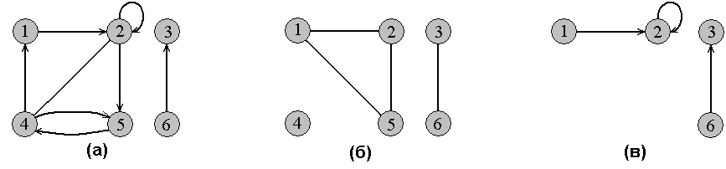
Ориентированные и неориентированные графы
Ориентированный граф G(V,E),
V = {1,2,3,4,5,6} E = {{1,2}, {2,2}, {2,4}, {2,5}, {4,1}, {4,5}, {5,4}, {6,3}}
Неориентированный граф G(V,E),
V = {1,2,3,4,5,6} E = {(1,2), (1,5), (2,5), (3,6)}
Подграф графа (а), порожденный множеством вершин {1,2,3,6}

Slide 6
Основные понятия
Вершина графа
Смежная
Изолированная
Висячая
Степень вершины исходящая, входящая
Совокупность дуг
Путь длины k
Цикл
Ациклический граф
Связный граф
Сильно связный граф
Полный граф
Пустой граф
Лес
Дерево в графе
Ребро (дуга) графа
Инцидентность
вес
Дуга-цикл

Slide 7
Пути и циклы в графе
D
I
A
G
C
J
B
H
E
F

Slide 8
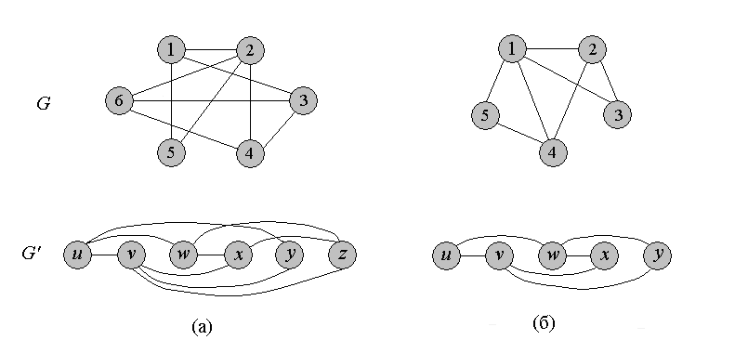
Изоморфизм графов
ИЗОМОРФНЫЕ ГРАФЫ
НЕИЗОМОРФНЫЕ ГРАФЫ

Slide 9
Подграфы
G(V,E)
G’(V’,E’)
D
D
A
A
C
C
B
B
E
E
G’ подграф G, если E’⊆E и V’ ⊆ V
G’ суграф G, если E’⊆E и V’ = V

Slide 10
Клики в графе
D
E
F
A
C
G
B

Slide 11
Двудольные графы
A
E
D
F
G
B
C

Slide 12
Планарные и плоские графы
D
A
E
A
D
E
F
F
B
C
B
C
Планарный граф
Плоский граф

Slide 13
2. Алгоритмы на графах

Slide 14
Минимальные покрывающие деревья
Имеется граф G(V,E)
Каждому ребру (u,v) задан неотрицательный вес w(u,v)
Задача: найти подмножество Т ⊆Е, связывающее все вершины, для которого минимален суммарный вес
w(T)=∑w(u,v)
(u,v)εT

Slide 15
Отличия теории и практики
А
B
C
A
D
A
D
A
D
B
C
B
C
B
C
кратчайшее дерево:
А - без дополнительных вершин
В - с дополнительной вершиной
С – дерево Штейнера

Slide 16
Алгоритм Краскала шаг 0
8
7
B
C
D
2
9
4
4
I
14
E
A
11
7
6
8
10
H
G
F
1
2
Суммарная длина деревьев = 0

Slide 17
Алгоритм Краскала шаг 1
8
7
B
C
D
2
9
4
4
I
14
E
A
11
7
6
8
10
H
G
F
1
2
Суммарная длина деревьев = 1

Slide 18
Алгоритм Краскала шаг 2
8
7
B
C
D
2
9
4
4
I
14
E
A
11
7
6
8
10
H
G
F
1
2
Суммарная длина деревьев = 3

Slide 19
Алгоритм Краскала шаг 3
8
7
B
C
D
2
9
4
4
I
14
E
A
11
7
6
8
10
H
G
F
1
2
Суммарная длина деревьев = 5

Slide 20
Алгоритм Краскала шаг 4
8
7
B
C
D
2
9
4
4
I
14
E
A
11
7
6
8
10
H
G
F
1
2
Суммарная длина деревьев = 9

Slide 21
Алгоритм Краскала шаг 5
8
7
B
C
D
2
9
4
4
I
14
E
A
11
7
6
8
10
H
G
F
1
2
Суммарная длина деревьев = 13

Slide 22
Алгоритм Краскала шаг 6
8
7
B
C
D
2
9
4
4
I
14
E
A
11
7
6
8
10
H
G
F
1
2
Суммарная длина деревьев = 20

Slide 23
Алгоритм Краскала шаг 7
8
7
B
C
D
2
9
4
4
I
14
E
A
11
7
6
8
10
H
G
F
1
2
Суммарная длина деревьев = 28

Slide 24
Алгоритм Краскала шаг 8
8
7
B
C
D
2
9
4
4
I
14
E
A
11
7
6
8
10
H
G
F
1
2
Суммарная длина деревьев = 37

Slide 25
Алгоритм Краскала шаг 9
7
B
C
D
2
9
4
4
A
I
E
8
H
G
F
1
2
Суммарная длина деревьев = 37

Slide 26
Алгоритм Прима
Начало алгоритма: с произвольной вершины
К текущему дереву присоединяется смежная вершина с кратчайшим ребром.
Окончание алгоритма: либо все вершины подключены, либо невозможно подключить ни одно ребро.

Slide 27
Алгоритм Прима шаг 0
8
7
B
C
D
2
9
4
4
I
14
E
A
11
7
6
8
10
H
G
F
1
2
Суммарная длина дерева = 0

Slide 28
Алгоритм Прима шаг 1
8
7
B
C
D
2
9
4
4
I
14
E
A
11
7
6
8
10
H
G
F
1
2
Суммарная длина дерева = 0

Slide 29
Алгоритм Прима шаг 2
8
7
B
C
D
2
9
4
4
I
14
E
A
11
7
6
8
10
H
G
F
1
2
Суммарная длина дерева = 4

Slide 30
Алгоритм Прима шаг 3
8
7
B
C
D
2
9
4
4
I
14
E
A
11
7
6
8
10
H
G
F
1
2
Суммарная длина дерева = 12

Slide 31
Алгоритм Прима шаг 4
8
7
B
C
D
2
9
4
4
I
14
E
A
11
7
6
8
10
H
G
F
1
2
Суммарная длина дерева = 14

Slide 32
Алгоритм Прима шаг 5
8
7
B
C
D
2
9
4
4
I
14
E
A
11
7
6
8
10
H
G
F
1
2
Суммарная длина дерева = 18

Slide 33
Алгоритм Прима шаг 6
8
7
B
C
D
2
9
4
4
I
14
E
A
11
7
6
8
10
H
G
F
1
2
Суммарная длина дерева = 20

Slide 34
Алгоритм Прима шаг 7
8
7
B
C
D
2
9
4
4
I
14
E
A
11
7
6
8
10
H
G
F
1
2
Суммарная длина дерева = 21

Slide 35
Алгоритм Прима шаг 8
8
7
B
C
D
2
9
4
4
I
14
E
A
11
7
6
8
10
H
G
F
1
2
Суммарная длина дерева = 28

Slide 36
Алгоритм Прима шаг 9
8
7
B
C
D
2
9
4
4
I
14
E
A
11
7
6
8
10
H
G
F
1
2
Суммарная длина дерева = 37

Slide 37
Алгоритм Прима шаг 10
8
7
B
C
D
2
9
4
4
A
I
E
H
G
F
1
2
Суммарная длина дерева = 37

Slide 38
КРАТЧАЙШИЕ ПУТИ В ГРАФЕ
Алгоритм Дейкстры (Дийкстры)
Алгоритм Ли
Алгоритм А* (А-звездочка)

Slide 39
Алгоритм Дейкстры
U
V
1
8
∞
∞
10
3
S
9
2
4
0
6
7
5
2
∞
∞
X
Y
Ищем путь из S → V

Slide 40
Алгоритм Дейкстры
U
V
1
8
∞
∞
10
3
S
9
2
4
0
6
7
5
2
∞
∞
Y
X

Slide 41
Алгоритм Дейкстры
U
V
1
8
∞
10
10
3
S
9
2
4
0
6
7
5
2
5
∞
Y
X

Slide 42
Алгоритм Дейкстры
U
V
1
8
∞
10
10
3
S
9
2
4
0
6
7
5
2
5
∞
Y
X

Slide 43
Алгоритм Дейкстры
U
V
1
8
8
14
10
3
S
9
2
4
0
6
7
5
2
5
7
Y
X

Slide 44
Алгоритм Дейкстры
U
V
1
8
8
14
10
3
S
9
2
4
0
6
7
5
2
5
7
Y
X

Slide 45
Алгоритм Дейкстры
U
V
1
8
8
13
10
3
S
9
2
4
0
6
7
5
2
5
7
Y
X

Slide 46
Алгоритм Дейкстры
U
V
1
8
8
13
10
3
S
9
2
4
0
6
7
5
2
5
7
Y
X

Slide 47
Алгоритм Дейкстры
U
V
1
8
8
9
10
3
S
9
2
4
0
6
7
5
2
5
7
Y
X

Slide 48
Алгоритм А*
(Алгоритм оптимального поиска)
V’
V
h(v)
g(v)
9
S
F
11
F(v)=g(v)+h(v)

Slide 49
Оценка длины пути
 |  |  |  |  |  |  |  |  | V
 |  | F
 |  |  |  |  |  |  |  |  |  |  |  |  | S
Минимальная оценка
Точная длина
Манхеттеновская длина

Slide 50
Алгоритм А*
g(v) – стоимость пути от финиша до вершины v.
h(v) – нижняя оценка стоимости пути от вершины v до старта.
f(v)=g(v)+h(v) – нижняя оценка стоимости пути от старта к финишу через вершину v.

Slide 51
Алгоритм А*
Среди вершин, смежных с конечной найти вершину V, имеющую наименьшую оценку f(v).
Если вершина V не смежна с начальной, то среди вершин, достижимых из V найти вершину V’ с наименьшим значением f(v).
Продолжать, пока не будет достигнута начальная вершина.

